Slide 1
Hierarchical Attention Networks for Document Classification
Aleksandar Ilic

Slide 2
Opis problema
Klasifikacija dokumenata (NLP)
Primene: analiza sentimenta, filtriranje sadržaja, preporuke…
Hijerarhijska struktura dokumenata

Slide 3
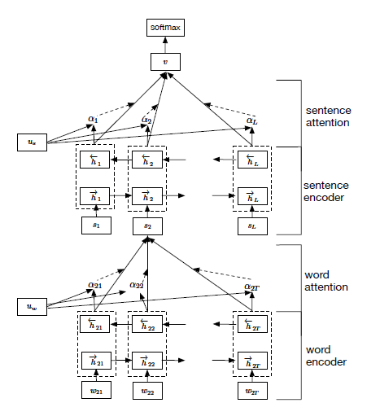
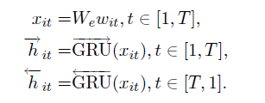
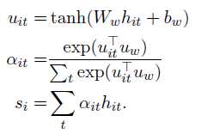
HAN
Enkoder sekvenci reči/rečenica
Mehanizam pažnje na nivou reči/rečenica

Slide 4




GRU
GRU (Gated Recurrent Unit)
Update kapija Zt
Reset kapija Rt
Stanje kandidat

Slide 5
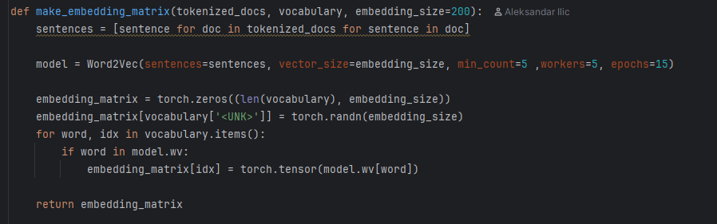
Preprocesiranje
Tokenizacija
Padding i truncating
<UNK> - nepoznate reči
Word2Vec

Slide 6
Trening
Amazon recenzije (8000 od 3.6M)
batch_size=256
embedding_size=100
hidden_size=25
learning_rate=0.01 (grid search)
Acc, F1, loss, matrica konfuzije

Slide 7
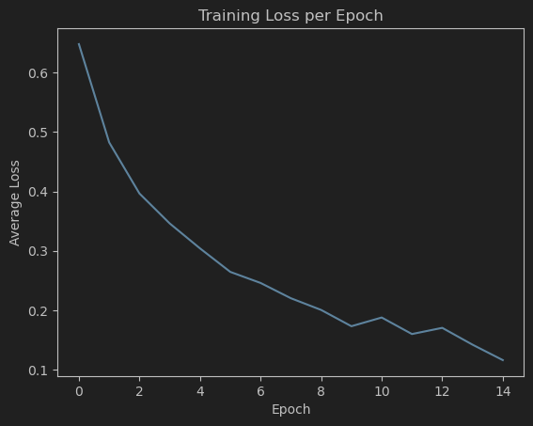
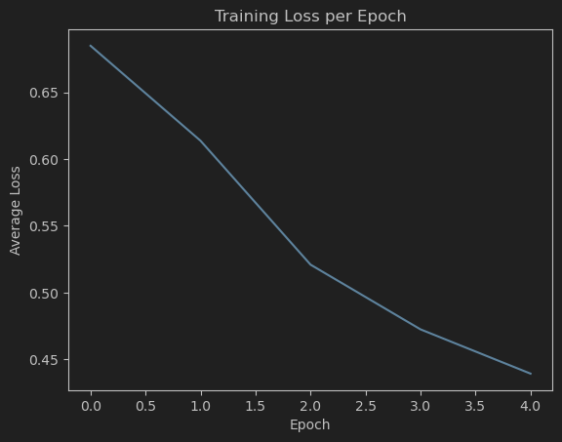

Slide 8
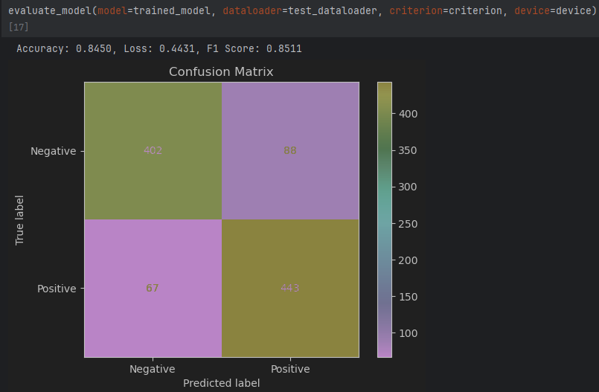
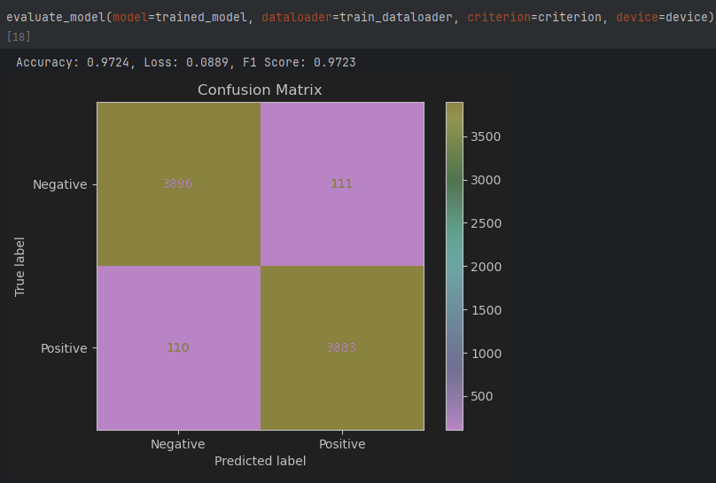
Rezultati
Overfittovanje

Slide 9
KRAJ

